Slide 1

ANDINA AVANZA PARA DETENER EL…
DIRECCIÓN DE COMUNICACIONES

Slide 2

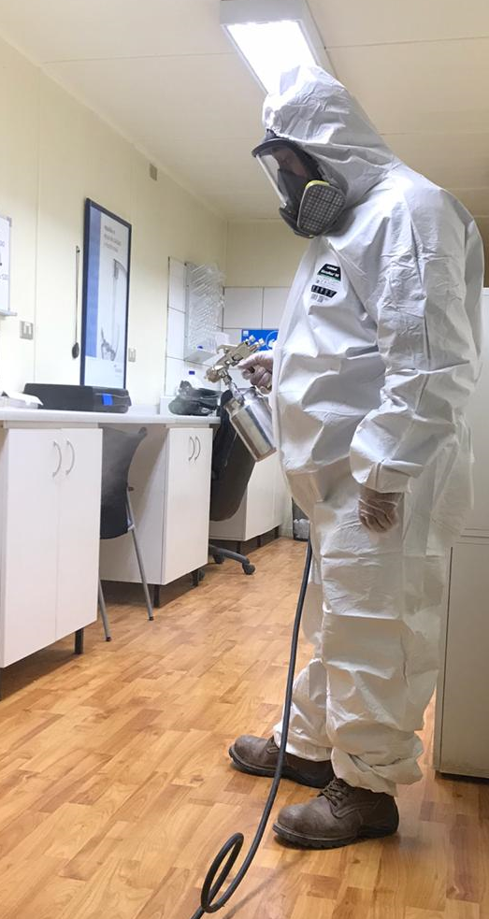
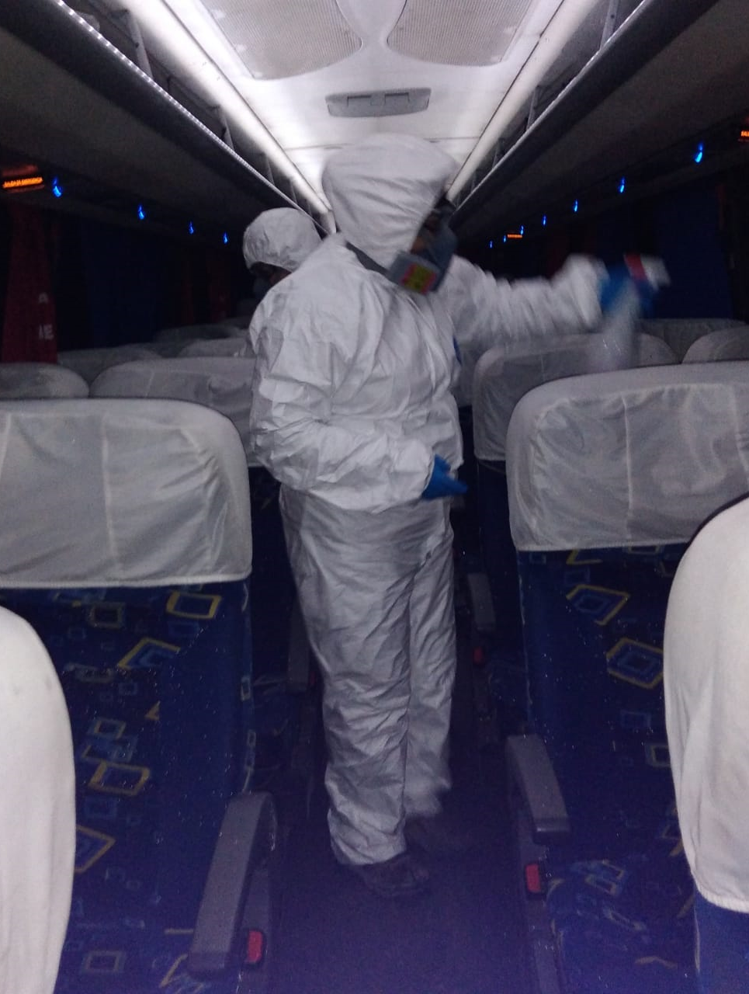
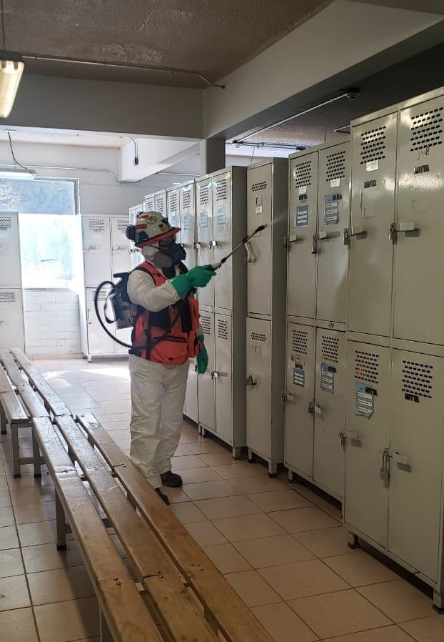
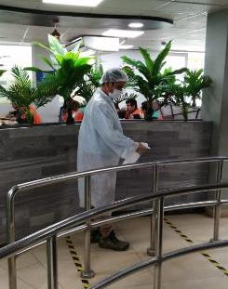
ANDINA AVANZA PARA DETENER EL…
1
DESINFECCIÓN Y SANITIZACIÓN
Desinfección y sanitización diaria de casinos, buses, dormitorios, baños, casas de cambio, salas de reuniones y áreas comunes en general.
DIRECCIÓN DE COMUNICACIONES

Slide 3

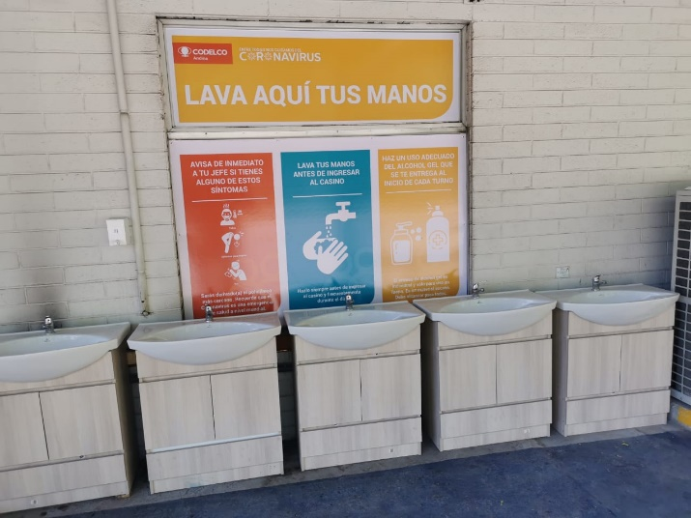
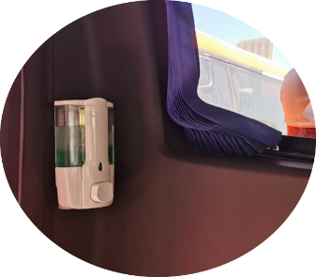
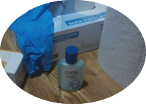
ANDINA AVANZA PARA DETENER EL…
2
LO MÁS IMPORTANTE, LAVADO DE MANOS
El alcohol gel NO REEMPLAZA el lavado de manos
LAVA TUS MANOS CON JABÓN CADA 3 APLICACIONES DE ALCOHOL GEL.
Usa el alcohol gel con responsabilidad.
  La MEJOR MEDIDA para prevenir el contagio es el LAVADO DE MANOS con agua y jabón por 20 segundos.
Hemos instalado MÁS LAVAMANOS en Casino Saladillo y en Centralizado JM.
El envase individual es sólo para uso en faena. Guárdalo, se recargará en tu próximo ciclo.
DIRECCIÓN DE COMUNICACIONES

Slide 4
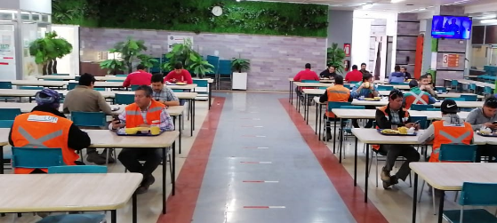
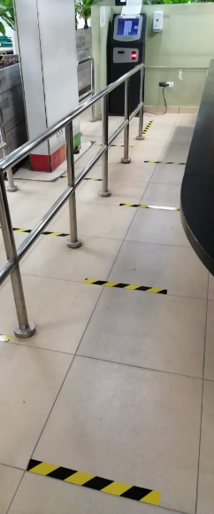
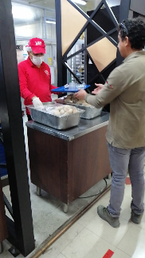
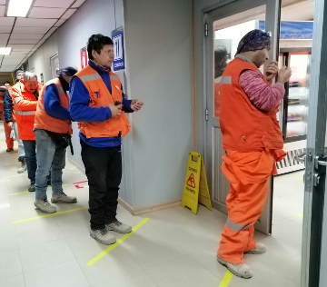
ANDINA AVANZA PARA DETENER EL…
MENOR EXPOSICIÓN
EN CASINOS
3
Turnos de colación de 30 minutos con menos personas.
1 metro de distancia entre personas en filas y mesas.
Desayuno / onces envasados.
Uso de pantallas para información de medidas.
DIRECCIÓN DE COMUNICACIONES

Slide 5
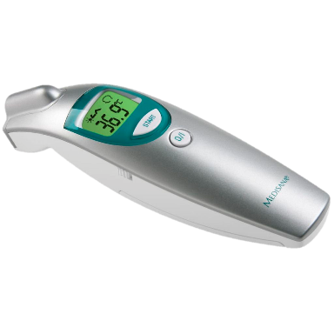
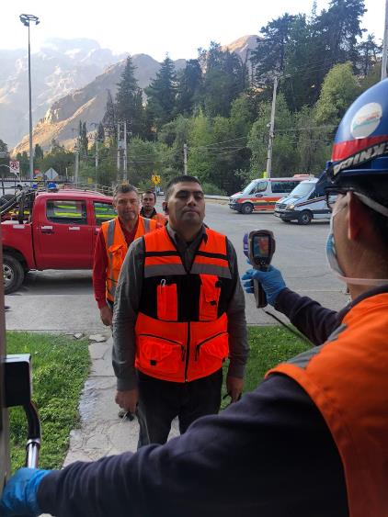
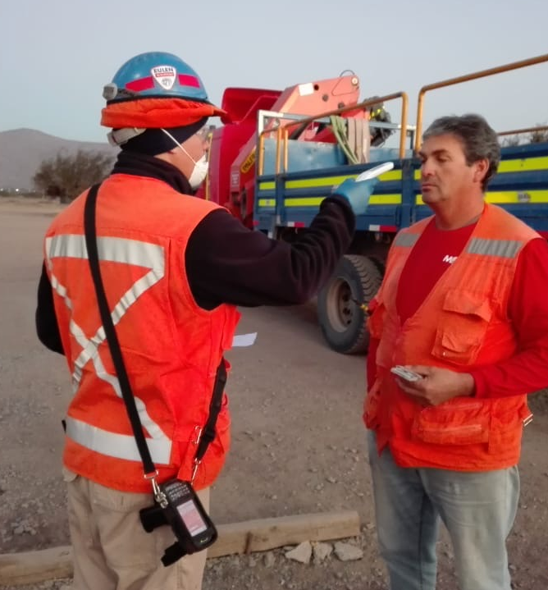
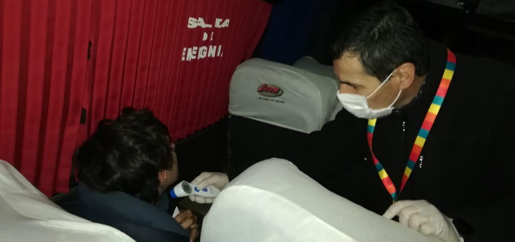
ANDINA AVANZA PARA DETENER EL…
CONTROL PREVENTIVO
DE TEMPERATURA
5
Los controles serán realizados con termómetro digital, infrarrojo o similar.
  A todas las personas que ingresen a la División (DAND, VP y colaboradores).
  En terminales JM para quienes suben en bus.
  En Piscicultura, Control 1, Ovejería y PMFC a quienes se desplazan en camionetas, camiones y otros.
  El personal contratista que pernocta en Saladillo, será controlado por su empresa, la cual reportará diariamente a su Administrador de contrato Codelco con copia a correo segsocup@codelco.cl
  El personal propio que pernocta en Saladillo:
    Si sube en bus, previo a la jornada será llevado a Control 1.
    Si sube en camioneta, deberá ir a Control 1.
EL CONTROL ES OBLIGATORIO PARA TOD@S
DIRECCIÓN DE COMUNICACIONES

Slide 6
6
ANDINA AVANZA PARA DETENER EL…
RECUERDA, TU CREDENCIAL
ES TU SALVOCONDUCTO
  Recuerda que estamos en toque de queda en todo el país, entre las 22:00 PM y las 05:00 AM.
  Por ello nos coordinamos con las autoridades locales, y nuestras credenciales personales más el Carnet Identidad son válidas como salvoconducto, en las Provincias de Los Andes y San Felipe, y únicamente en los trayectos de subida y bajada del turno.
  Si viajas desde otras zonas del país, el documento que necesitas es el salvoconducto que emite Carabineros de Chile en tu comisaría más cercana.
  TEN PRESENTE:
  Medida incluye equipo Andina, Vicepresidencia de Proyectos y Colaboradores.
  Buses mantienen su recorrido habitual.
  Ten tu credencial y carnet de identidad siempre a mano.
  Mantente coordinado con tu jefe directo.
DIRECCIÓN DE COMUNICACIONES

Slide 7

ANDINA AVANZA PARA DETENER EL…
QUE EL VIRUS NO ENTRE
A ANDINA
7
  Ante la presencia de cualquiera de estos síntomas:
  ¿Qué debes hacer si presentas ALGÚN SÍNTOMA?
  Si estás fuera de la división, NO SUBAS A TRABAJAR, avisa de inmediato a tu jefe directo y ve al centro médico más cercano.
  Si estás en faena, AVISA DE INMEDIATO A TU JEFE directo, para que seas llevado al policlínico más cercano.
Fiebre sobre 37,5ºC
Dificultad
para respirar
Tos
RECUERDA: Estamos controlando la temperatura de todas las personas al ingresar. Seamos responsables, cuidémonos y evitemos que el virus ingrese a Andina
DIRECCIÓN DE COMUNICACIONES

Slide 8
SI SE IDENTIFICA UN CASO
SOSPECHOSO (*) EN ANDINA
* Fiebre sobre 38°, tos, dificultades respiratorias
ANDINA AVANZA PARA DETENER EL…
8
Si estuviste a menos de 1 metro de distancia, por al menos 15 minutos, informa a tu Jefe. El médico divisional evaluará si pasas a cuarentena temporal.
A
Se detecta
EN FAENA
Será trasladado a
hospital habilitado.
Se descarta sospecha
Se confirma sospecha
B
Se detecta
FUERA DE FAENA
Debe ir al centro médico más cercano y avisar a su jefatura.
Termina tu cuarentena temporal
14 días de cuarentena estricta
¡IMPORTANTE!
Tus probabilidades de contagio son menores si te has lavado las manos de forma regular y has mantenido distancia adecuada de las personas.
Frente a caso sospechoso o confirmado, Andina aplica aseo con desinfectantes industriales donde estuvo el trabajador.
DIRECCIÓN DE COMUNICACIONES
DIRECCIÓN DE COMUNICACIONES

Slide 9

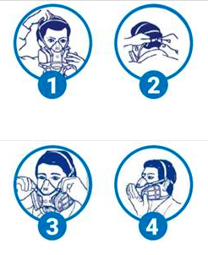
ANDINA AVANZA PARA DETENER EL…
9
¿EL RESPIRADOR PROTEGE CONTRA EL COVID-19?
SÍ
La OSHA (Occupational Safety and Health Administration) de Estados Unidos indica que los equipos de protección respiratoria de medio rostro y rostro completo, CON FILTRO P100 PROTEGEN CONTRA EL VIRUS COVID-19.
Úsalo correctamente
DEBES LAVAR TUS MANOS CON JABÓN ANTES Y DESPUÉS DE USARLO.
El respirador no es desechable, por lo que DEBES LAVARLO DIARIAMENTE.
Ponte el respirador cuidando que tape nariz y boca y engancha las bandas.
Tira las bandas de sujeción para un ajuste adecuado a tu rostro.
DIRECCIÓN DE COMUNICACIONES

Slide 10
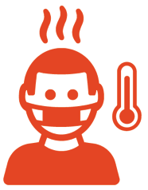
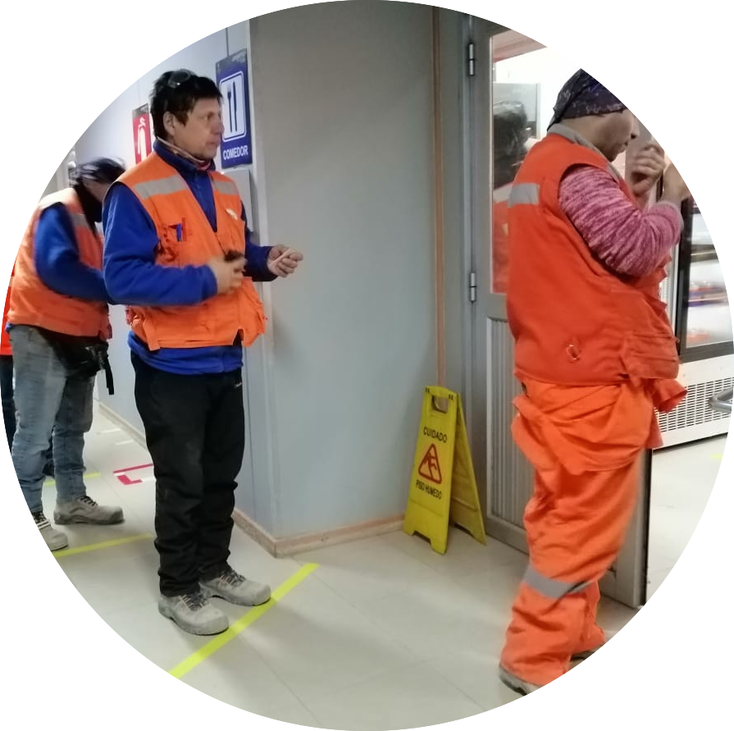
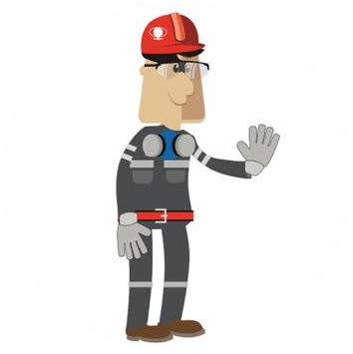
ANDINA AVANZA PARA DETENER EL…
10
¿CÓMO PUEDO EVITAR CONTAGIARME O CONTAGIAR A MIS COMPAÑEROS?
NO SUBAS A FAENA SI ESTÁS ENFERMO(A), si estás con descanso y presentas síntomas. Avisa de inmediato a tu Jefatura.
MANTÉN DISTANCIA DE
1 METRO EN TODO MOMENTO
en casinos, buses y espacios comunes en general.
LAVA TUS MANOS CON AGUA Y
JABÓN FRECUENTEMENTE (al menos 20 seg) sobre todo antes y después de comer.
SI USAS EQUIPO DE PROTECCIÓN RESPIRATORIA,
lava tus manos con jabón antes y después de usarlo.
LÁVALO DIARIAMENTE.
NO SALUDES DE MANO O BESO.
DIRECCIÓN DE COMUNICACIONES

Slide 11

ANDINA AVANZA PARA DETENER EL…
11
¡CUIDA Y USA RESPONSABLEMENTE LOS ARTÍCULOS DE ASEO QUE SE TE ENTREGAN!
En esta emergencia sanitaria, los insumos de aseo e higiene son escasos. CUÍDALOS Y ÚSALOS RESPONSABLEMENTE. GRACIAS POR TU AYUDA!
Si lavaste tus manos con jabón antes de subir al bus,
NO NECESITAS USAR ALCOHOL GEL.
DISPENSADOR DE ALCOHOL GEL EN BUSES
RECUERDA
El alcohol gel no reemplaza el lavado
de manos con jabón.
Luego de 3 usos de Alcohol Gel debes lavarte las manos
FRASCO PERSONAL DE ALCOHOL GEL
Úsalo solo si no puedes lavarte las manos con jabón. Recuerda guardar el frasco para tu siguiente subida.
DIRECCIÓN DE COMUNICACIONES

Slide 12


ANDINA AVANZA PARA DETENER EL…
12
MANTÉN LA DISTANCIA,EN TODO MOMENTO Y LUGAR.
Para prevenir contagios por COVID-19, junto con el lavado de manos, una de las medidas más efectivas es mantener distancia de las personas, de a lo menos 1 metro.
RESPETA ESTA DISTANCIA EN TODO MOMENTO Y LUGAR
Durante la
pernocatada
en campamento
En el
casino
En buses y camionetas
1 metro
DIRECCIÓN DE COMUNICACIONES

Slide 13
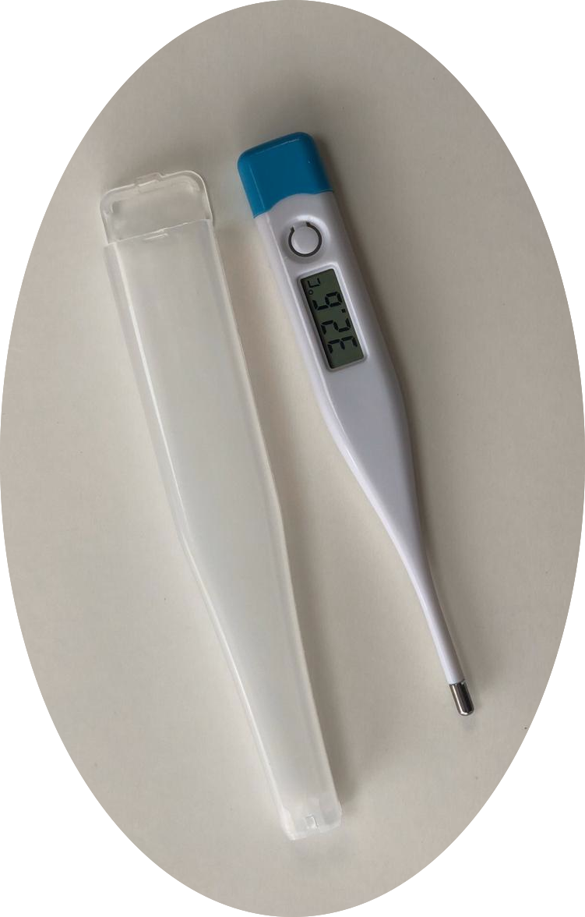
ANDINA AVANZA PARA DETENER EL…
13
CONTROL DE TEMPERATURA EN FAENA Y EN EL HOGAR
Para detectar oportunamente sospecha de contagio por COVID-19, desde este lunes 29 de marzo comenzaremos a entregar a todos los trabajadores(as) un termómetro digital para el auto-control de Temperatura
Si tienes sobre 37.5° Celsius avisa a tu jefatura y dirígete al Policlínico más cercano.
Tómate la temperatura antes de salir de tu habitación
SI ESTÁS EN FAENA
Tómate la temperatura antes de subir al turno
Si tienes sobre 37.5° Celsius NO SUBAS A TRABAJAR, avisa a tu jefatura y busca asistencia médica, especialmente si tienes síntomas respiratorios
SI ESTÁS EN TU CASA
DE FÁCIL USO:
Pon el termómetro bajo tu axila en contacto directo con la piel
Cuando escuches la alarma, podrás saber tu temperatura
1
2
Presiona el botón del termómetro
3
DIRECCIÓN DE COMUNICACIONES

Slide 14

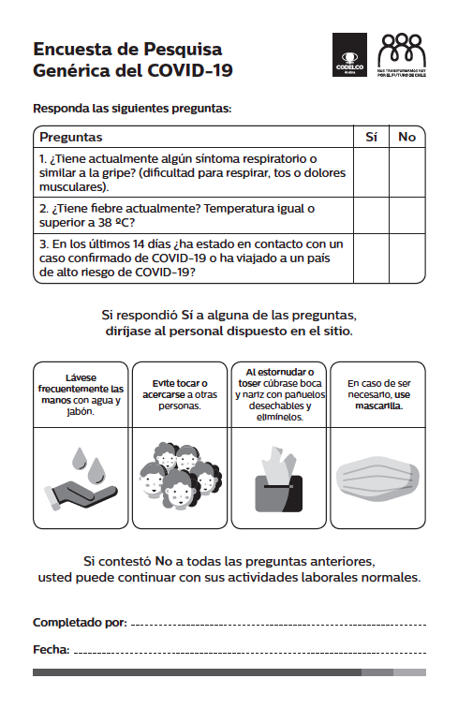

ANDINA AVANZA PARA DETENER EL…
15
RECUERDA HACER LA ENCUESTA DE SINTOMAS
Para prevenir el contagio de Coronavirus, es esencial detectar los síntomas antes de cada día de trabajo y antes de cada turno en faena.
Encuesta a todas las personas, OBLIGATORIA
RECUERDA:
Si tienes sobre 37,5°, tos
o dificultad para respirar
ANTES DE CADA DIA DE TRABAJO
Ahora, desde tu celular.
Pincha aquí
A
B
ANTES DE CADA SUBIDA A FAENA, completa la encuesta en el bus.
1.- NO SUBAS A TRABAJAR
2.- AVISA DE INMEDIATO A TU JEFATURA.
DIRECCIÓN DE COMUNICACIONES

Slide 15

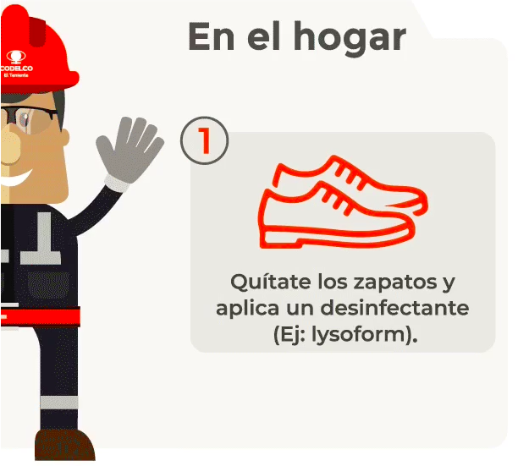
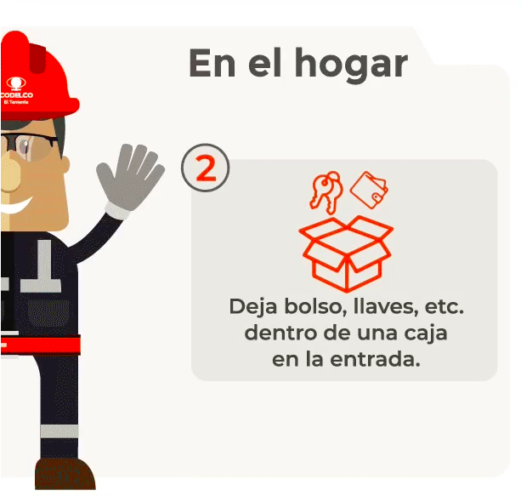
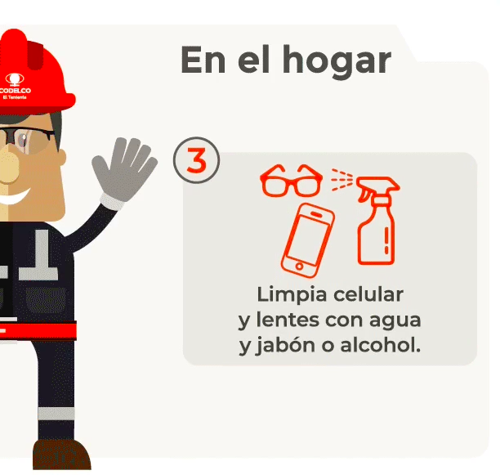
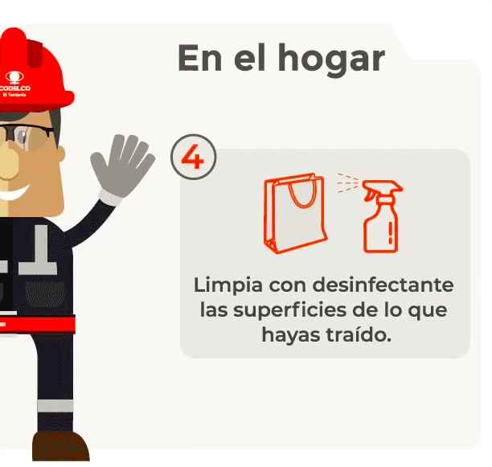
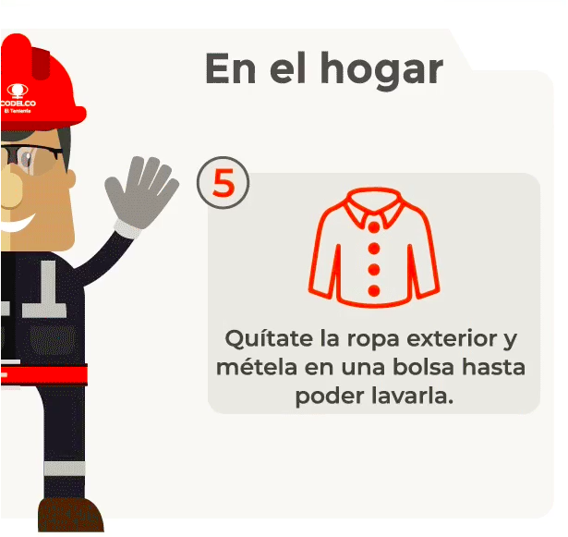
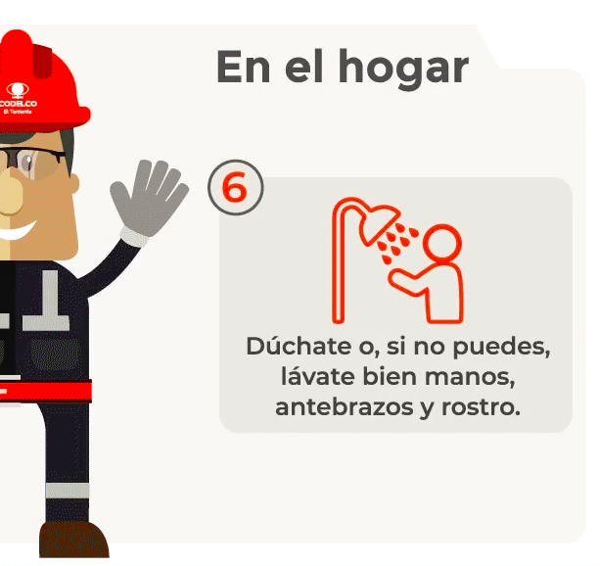

ANDINA AVANZA PARA DETENER EL…
16
¿CÓMO ME CUIDO AL LLEGAR A CASA DESPUES DE LA
JORNADA EN FAENA?
7
Recuerda: si en casa tienes más de 37,5°, tos o problemas respiratorios, avisa a tu jefe y ve a un centro médico
Tómate la temperatura a diario y antes de subir al turno.
DIRECCIÓN DE COMUNICACIONES

Slide 16


ANDINA AVANZA PARA DETENER EL…
17
¿QUÉ PASA SI TENGO CONTACTO CON UNA PERSONA POSIBLEMENTE CONTAGIADA?
1
Tu jefe te avisará y serás enviado a “cuarentena temporal” en tu casa hasta tener los resultados del caso sospechoso.
CONTACTO DIRECTO CON UNA PERSONA CON COVID-19
Haber estado a
menos de 1 metro de distancia por al menos 15 minutos.
2
Si se confirma el contagio, serás enviado a “cuarentena efectiva” (14 días) bajo vigilancia médica de la autoridad sanitaria y de personal médico de Andina.
1 m
PARA CONSULTAS MÉDICAS POR COVID-19
3
Si se descarta contagio, se levanta tu “cuarentena temporal” y puedes volver al trabajo.
consultas.covid19@codelco.cl
jmend022@codelco.cl
dgonz058@codelco.cl
342590547
342590601
DIRECCIÓN DE COMUNICACIONES

Slide 17
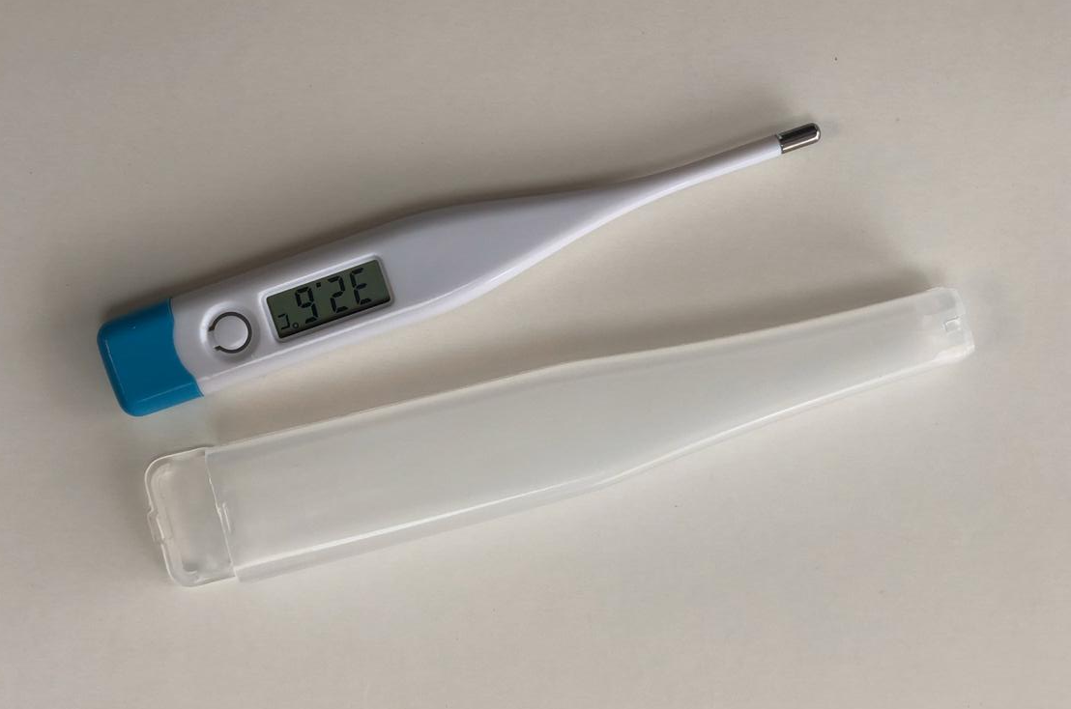
ANDINA AVANZA PARA DETENER EL…
TÓMATE LA TEMPERATURA, UNA OBLIGACIÓN CONTIGO Y CON TODO/AS
18
Detectar los síntomas del Covid-19 es tarea de todo/as. Por ello los controles de temperatura son una OBLIGACIÓN para cuidarnos y cuidar a los demás.
A
B
RECUERDA:
Si tienes sobre 37,5, tos
o dificultad para respirar
ANTES DE COMENZAR EL DIA
CON TU TERMOMETRO
ANTES DE CADA SUBIDA
1.- NO SUBAS A TRABAJAR
2.- AVISA DE INMEDIATO A TU JEFATURA.
EN BUSES O ACCESOS
A ANDINA
EN FAENA Y EN LA CASA
DIRECCIÓN DE COMUNICACIONES

Slide 18


CUIDÉMONOS DEL
19
¿POR QUÉ DEBEMOS USAR EL RESPIRADOR?
A
Porque es una barrera segura, recomendada por profesionales médicos y reutilizable.
ÚSALO TODO EL VIAJE.
ROTÚLALO.
B
Para cumplir lo dispuesto por la autoridad. El uso es obligatorio en buses, minibuses, van y camionetas.
LÁVALO TODO LOS DÍAS.
Si no tienes un respirador, puedes usar bandanas o mascarillas de tela.
C
Porque evitamos usar insumos sanitarios que deben reservarse para hospitales y clínicas (como mascarillas quirúrgicas).
RECOMENDACIONES DE LAVADO DE RESPIRADOR PINCHA EL LINK
DIRECCIÓN DE COMUNICACIONES

Slide 19


ANDINA AVANZA PARA DETENER EL…
20
MANTÉN LA DISTANCIA
EN LOS COMEDORES
1m
1m
1m
SIEMPRE A 1 METRO
DIRECCIÓN DE COMUNICACIONES

Slide 20
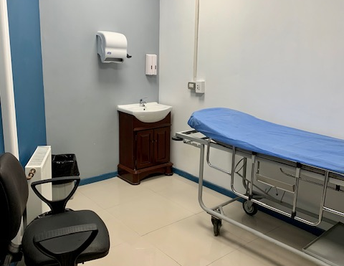

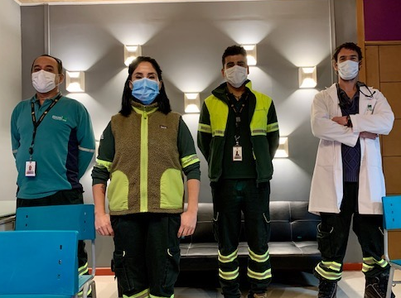
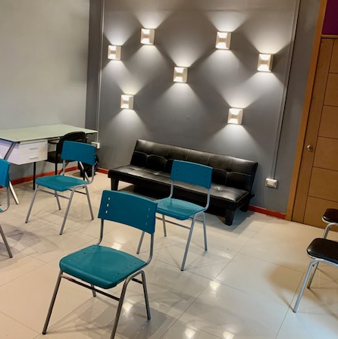
ANDINA AVANZA PARA DETENER EL
21
POLICLINICO HILTON SE PREPARA PARA EL INVIERNO
Ampliamos el Policlínico Hilton
Nuevo ingreso para pacientes con síntomas respiratorios.
“Ante la coexistencia
de virus habituales y el Coronavirus, lo principal es el aislamiento y segregación de pacientes que desarrollen cuadros respiratorios, y a ello apuntan las nuevas dependencias del Policlínico Hilton”.
Nuevas habitaciones de aislamiento para pacientes respiratorios
Refuerzo de stock de EPP para personal médico y pacientes.
Dr. J. Ignacio Méndez,
director SATEP
Refuerzo de insumos clínicos y medicamentos.
Nueva Sala de Espera.
DIRECCIÓN DE COMUNICACIONES

Slide 21





ANDINA AVANZA PARA DETENER EL
22
¿CÓMO NOS CUIDAMOS
EN CAMPAMENTOS?
EN CAMPAMENTOS, SIGUE SIEMPRE ESTAS MEDIDAS.
Lava tus manos con jabón constantemente
Evita aglomeraciones
Mantén distancia de
1 m de las personas
Z
Z
Z
Si compartes habitación, usa solo la almohada y cama que se te ha asignado
Deja tu ropa sucia en la bolsa que se te entrega
Respeta el descanso de tus compañero(a)s
DIRECCIÓN DE COMUNICACIONES

Slide 22



ANDINA AVANZA PARA DETENER EL
23
PROTEJAMOS NUESTRAS VIAS RESPIRATORIAS
El Ministerio de Salud ha decretado la obligación
de protegernos las vías respiratorias.
Tenemos tres opciones:
¿DÓNDE DEBO USARLOS?
En buses, minibuses, van o camionetas.
En espacios comunes, andenes, oficinas, etc.
A
B
C
En campamento.
En la fila y circulación dentro del casino, sólo usa mascarilla o bandana. NO INGRESES con respirador medio rostro.
MASCARILLA
BANDANA
RESPIRADOR
DIRECCIÓN DE COMUNICACIONES

Slide 23


ANDINA AVANZA PARA DETENER EL…
RECUERDA HACER LA ENCUESTA DE SÍNTOMAS
24
Ayudar a detectar personas
con síntomas es nuestra obligación.
Antes de cada día de trabajo
responde la encuesta desde tu teléfono celular.
Pincha el link
RECUERDA
Si tienes sobre
37,5°, tos o
dificultad para respirar:
NO SUBAS A
TRABAJAR Y AVISA
A TU JEFATURA
¿Cómo pongo la encuesta en mi pantalla de inicio?
Miras los videos adjuntos.
DIRECCIÓN DE COMUNICACIONES

Slide 24
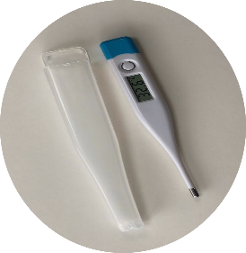
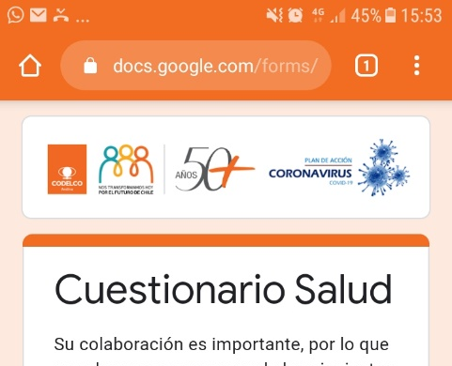
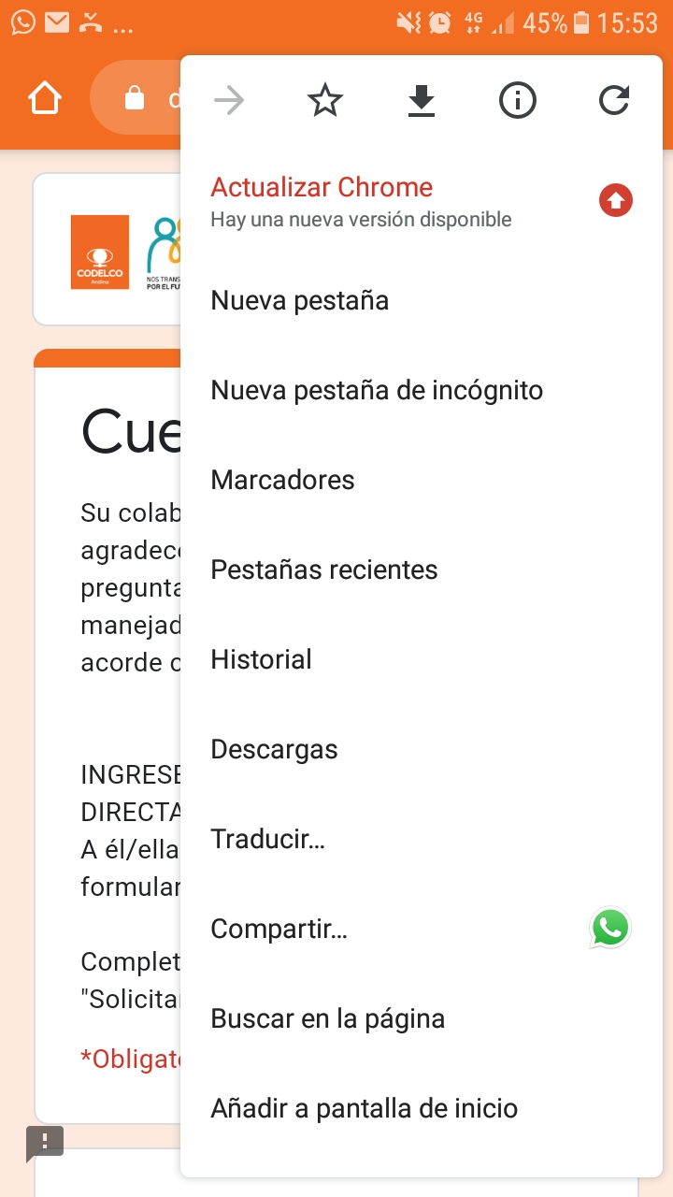
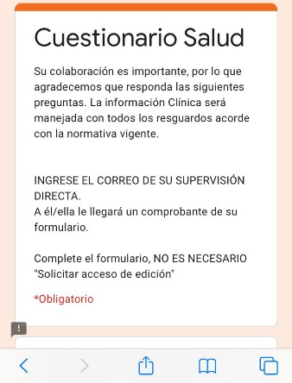
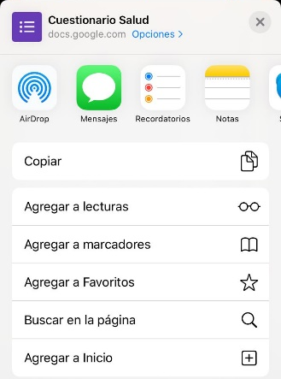
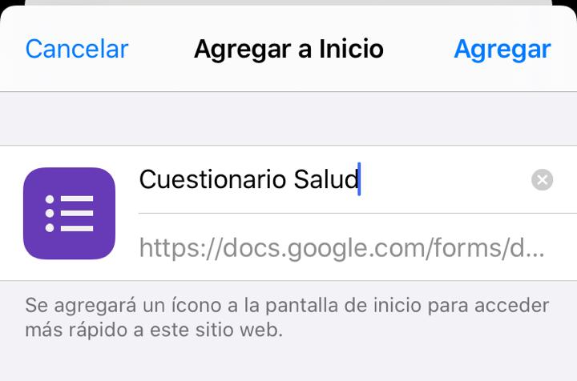
ANDINA AVANZA PARA DETENER EL…
ENCUESTA DE SINTOMAS PARA TODOS Y TODAS
25
Al comenzar cada día de trabajo sigamos dos pasos:
1°
2°
Respondamos la encuesta de síntomas
Accede directo “anclando” el cuestionario en el inicio de tu móvil:
Android:
I phone:
Pincha el link.
Llena todos los campos.
Si te dice SIGA, inicia la jornada.
Si te dice PARE, avisa a tu jefe y espera instrucciones.
Asegúrate de que la encuesta fue enviada, pinchando botón enviar.
Tomémonos la temperatura
Si tienes sobre 37,5°
NO SUBAS A TRABAJAR Y AVISA A TU JEFATURA
DIRECCIÓN DE COMUNICACIONES

Slide 25


ANDINA AVANZA PARA DETENER EL
26
PROTEGER NUESTRAS VIAS RESPIRATORIAS ES OBLIGATORIO
Protege tus vías respiratorias. Así lo ha dispuesto el Ministerio de Salud y tod@s debemos hacerlo. Puedes usar:
A
B
C
Durante los trayectos en buses, minibuses, van o camionetas.
En espacios comunes, andenes, oficinas, etc.
En campamentos.
En el casino, sólo usa mascarilla o bandana. NO INGRESES con respirador medio rostro.
MASCARILLA
BANDANA
RESPIRADOR
Hazlo por tí, por tu familia y por tod@s
DIRECCIÓN DE COMUNICACIONES

Slide 26




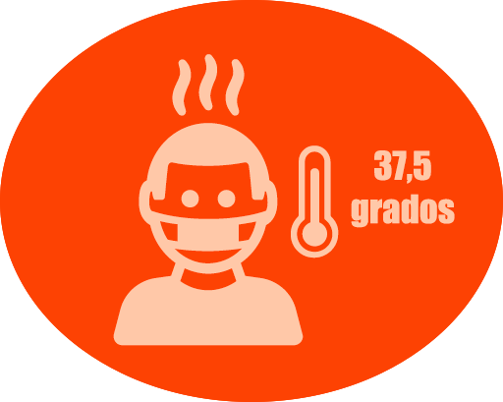

ANDINA AVANZA PARA DETENER EL…
27
5 medidas básica para prevenir
el CORONAVIRUS en las faenas
1
2
3
LAVA TUS
MANOS CON AGUA Y JABÓN DE FORMA FRECUENTE.
MANTÉN DISTANCIA
DE AL MENOS
1 MT DE LAS PERSONAS.
USA PROTECCIÓN RESPIRATORIA
EN TODOS
LOS ESPACIOS COMUNES.
4
5
RESPONDE TODOS
LOS DÍAS LA ENCUESTA DE SÍNTOMAS DESDE TU CELULAR.
CONTROLA TODOS LOS DÍAS TU TEMPERATURA
Y AVISA A TU JEFATURA
SI TIENES SOBRE
37,5 GRADOS.
NUESTRA OBLIGACION ES CUIDARNOS SIEMPRE,
POR ESO SIGUE ESTAS MEDIDAS DENTRO Y FUERA DE FAENA
Hazlo por ti y por tu familia
DIRECCIÓN DE COMUNICACIONES

Slide 27



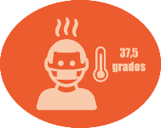


NUESTRA OBLIGACIÓN ES CUIDARNOS SIEMPRE DEL
28
5 medidas básicas
DENTRO Y FUERA DE LA FAENA
1
2
MANTÉN
DISTANCIA
LAVA TUS MANOS CON AGUA Y JABÓN DE FORMA FRECUENTE.
3
USA PROTECCIÓN RESPIRATORIA
4
RESPONDE ENCUESTA
DE SÍNTOMAS
5
CONTROLA TU TEMPERATURA
Hazlo por tí y por tu familia
DIRECCIÓN DE COMUNICACIONES

Slide 28
NUESTRA OBLIGACIÓN ES CUIDARNOS SIEMPRE DEL
PASAPORTE SANITARIO OBLIGATORIO
PARA TRASLADO ENTRE REGIONES
29
AUTORIDAD ESTABLECIÓ MÁS DE 120 ADUANAS SANITARIAS EN CHILE PARA CIRCULAR ENTRE REGIONES.
DESDE HOY VIERNES 8 DE MAYO A LAS 22:00, DEBES TENER UN PASAPORTE SANITARIO:
1.- Ingresa a www.c19.cl
2.- Selecciona viajeros regionales, completar formulario
3.- Completa el formulario Declaración Jurada
  Rut sin puntos y con guión.
  Tu correo electrónico (institucional o personal).
5.- Enviar una vez completados los datos
6.- Recibirás pasaporte con código QR en tu correo
TEN PRESENTE
Cuando viajes es OBLIGATORIO portar:
Pasaporte sanitario en tu celular
Carnet de identidad.
Credencial divisional cuando tus traslados sean por trabajo.
Hazlo por tí y por tu familia
DIRECCIÓN DE COMUNICACIONES

Slide 29


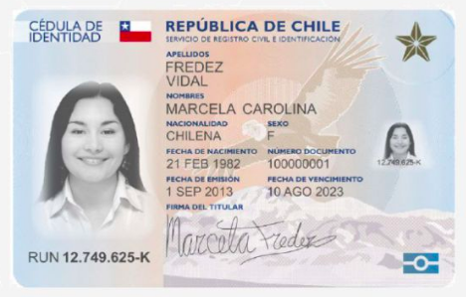


NUESTRA OBLIGACIÓN ES CUIDARNOS SIEMPRE DEL
31
Para circular por zonas
en cuarentena
1
2
3
Debes
portar siempre
TU CÉDULA
DE IDENTIDAD
TU CREDENCIAL DE ANDINA
RESOLUCIÓN EXENTA Nº 1967 DEL MINISTERIO DEL INTERIOR
INDICA EXPRESAMENTE
“Autorícese el desplazamiento a través de comunas declaradas en cuarentena, o bien desde o hacia alguna de ellas, a personas que prestan servicios en CODELCO División Andina”.
ver documento
EN LAS ADUANAS SANITARIAS, DEBES ADEMÁS PRESENTAR TU PASAPORTE SANITARIO.
obtenlo en
www.c19.cl
RECUERDA
Hazlo por tí, por tu familia y
por tus compañer@s
DIRECCIÓN DE COMUNICACIONES

Slide 30
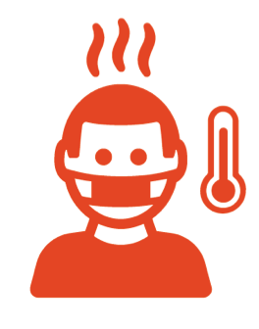

32
Que el CORONAVIRUS se quede fuera de Andina
NUESTRA OBLIGACIÓN ES CUIDARNOS SIEMPRE DEL
No debes subir a faena cuando …
Tengas fiebre (más de 37,5º) o síntomas respiratorios como tos, dificultad para respirar, dolor de cabeza o malestar general.
Hayas tenido contacto con una persona contagiada o con sospecha.
Y avisa de inmediato a tu jefatura directa.
Para dudas y consultas:
consultas.covid19@codelco.cl
34 2590547 - 34 2590601
Hazlo por ti, por tu familia y
por tus compañer@s
DIRECCIÓN DE COMUNICACIONES

Slide 31

NUESTRA OBLIGACIÓN ES CUIDARNOS SIEMPRE DEL
33
Renueva tu
credencial Andina
Recuerda que para circular por zonas en cuarentenas o con toque de queda, debes portar siempre tu Cédula de Identidad y tu
Credencial Andina
Si aún no renuevas tu Credencial, sólo debes enviar tu fotografía a:
victron@codelco.cl
+56 9 74329238
Características de la fotografía:
Tamaño carnet, formato JPG.
Indicar Nº SAP.
Fondo blanco, sin casco, ni gorros, ni elementos que impidan identificar el rostro.
La nueva Credencial te será entregada en Centralizado JM o a través de tu jefatura directa.
Hazlo por ti, por tu familia y
por tus compañer@s
DIRECCIÓN DE COMUNICACIONES

Slide 32
ANDINA AVANZA PARA DETENER EL…
DIRECCIÓN DE COMUNICACIONES

